Slide 1



Уалдзæг у царды райгуырæн!

Slide 2
Цӕмӕн ма ис сисӕн ӕвзагӕй уӕлдӕр,
Ирон ӕвзаг райгуырдис дисӕн:
Цӕмӕн кӕнӕм не’взаг нӕхӕдӕг дӕлдӕр?
Ӕвзаг куы у удты ӕвдисӕн!
/ Хуыгаты Мырзабег/

Slide 3
Ныхасы хӕйттӕ

Slide 4
Уалдзæг
  Хуссӕртты миттӕ ӕртадысты,
  Быдыр гӕзӕмӕ фӕцъӕх.
  Хъарм бӕстӕй мӕргътӕ ӕртахтысты,
  Ногӕй та сулӕфыд зӕхх.
  Бӕлас фӕхъал и йӕ къуыбӕрттӕй.
  Хъуысы нӕ дӕтты сӕр-сӕр.
  Дымгӕ ыскъӕфы нӕ быдыртӕй
  Тракторы араугӕ хъӕр.
Уырымты Петя

Slide 5
Уалдзæг
  Хуссӕртты миттӕ ӕртадысты,
  Быдыр гӕзӕмӕ фӕцъӕх.
  Хъарм бӕстӕй мӕргътӕ ӕртахтысты,
  Ногӕй та сулӕфыд зӕхх.
  Бӕлас фӕхъал и йӕ къуыбӕрттӕй.
  Хъуысы нӕ дӕтты сӕр-сӕр.
  Дымгӕ ыскъӕфы нӕ быдыртӕй
  Тракторы араугӕ хъӕр.
  Уырымты Петя

Slide 6
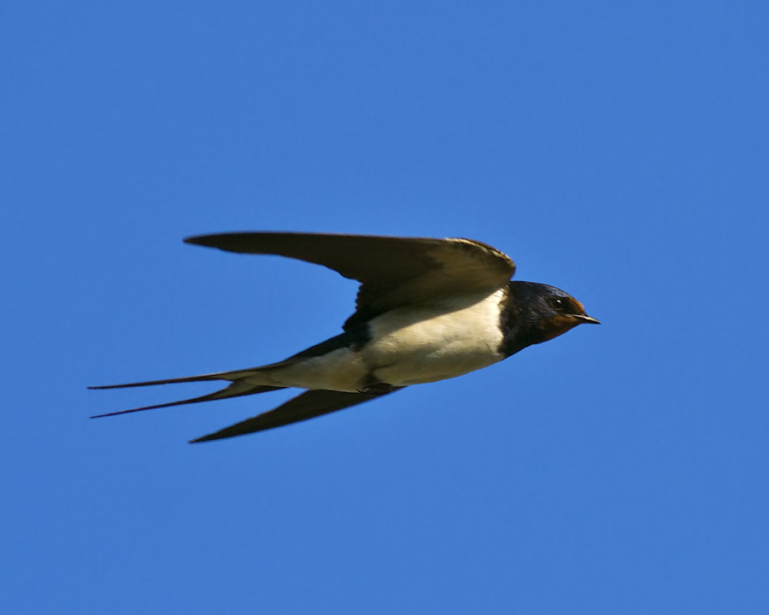
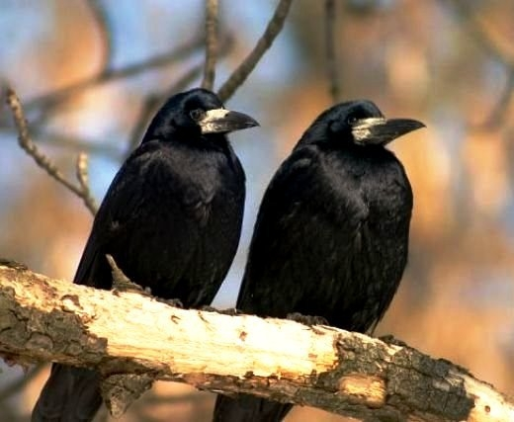
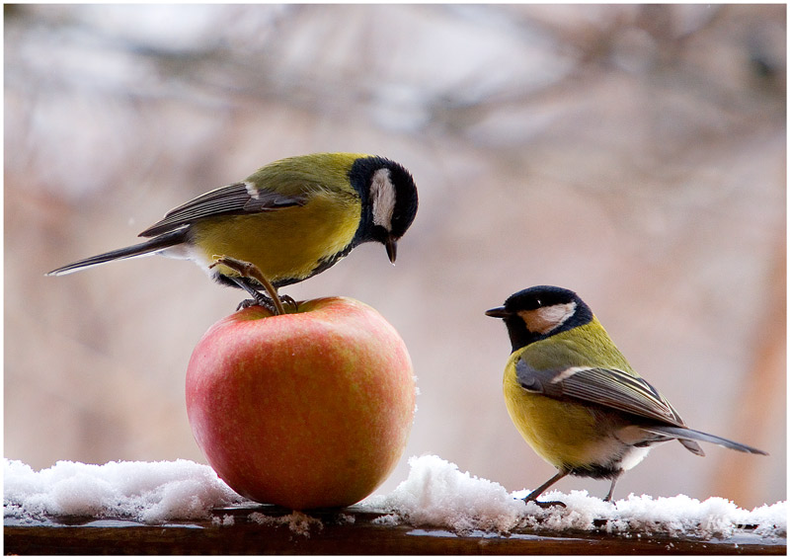

Slide 7
Уалдзæг
  Хуссӕртты миттӕ ӕртадысты,
  Быдыр гӕзӕмӕ фӕцъӕх.
  Хъарм бӕстӕй мӕргътӕ ӕртахтысты,
  Ногӕй та сулӕфыд зӕхх.
  Бӕлас фӕхъал и йӕ къуыбӕрттӕй.
  Хъуысы нӕ дӕтты сӕр-сӕр.
  Дымгӕ ыскъӕфы нӕ быдыртӕй
  Тракторы араугӕ хъӕр.
Уырымты Петя

Slide 8


- Цы хонæм номдар?
- Цавæр фæрстытæ домы номдар?
- Цы хонæм мивдисæг?
- Куыд бæрæг кæнæм мивдисæг хъуыдыйæдты?
- Цы хонæм миногон?
- Куыд бæрæг кæнæм миногон хъуыдыйæдты?

Slide 9


Slide 10
Тæргæйтты мæйы 4-æм бон.
Къласы куыст.
Дзырдуат:

Slide 11
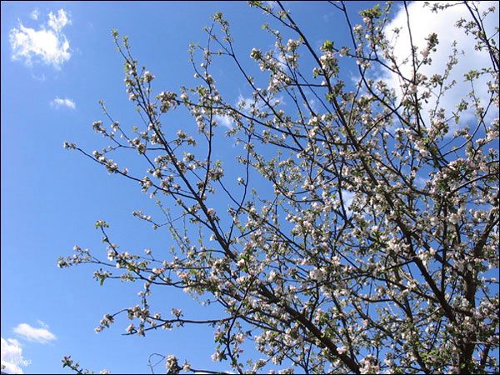
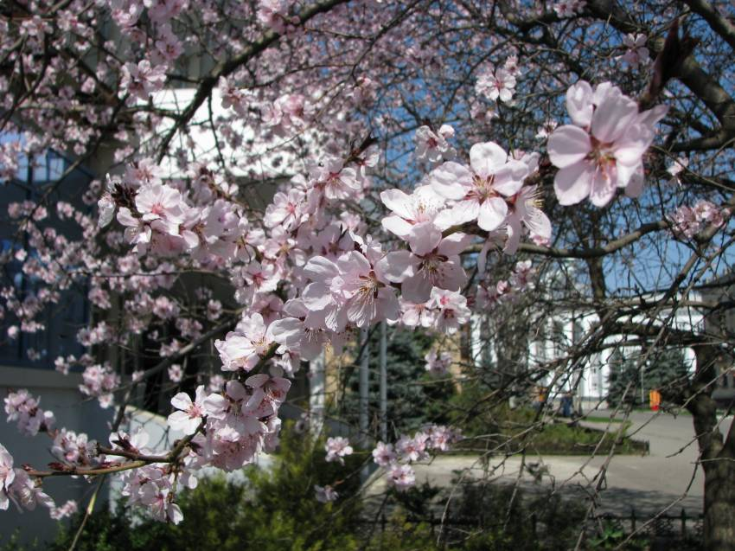

Slide 12

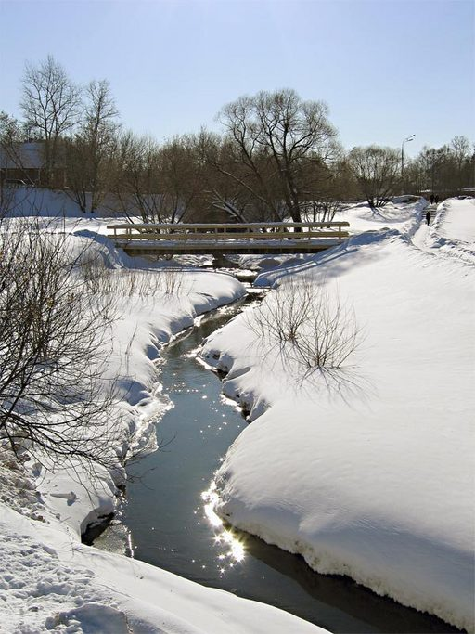

Slide 13
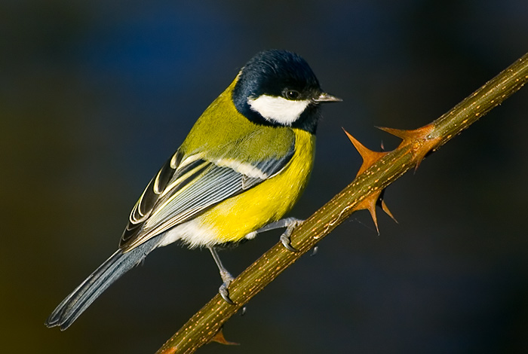

Slide 14
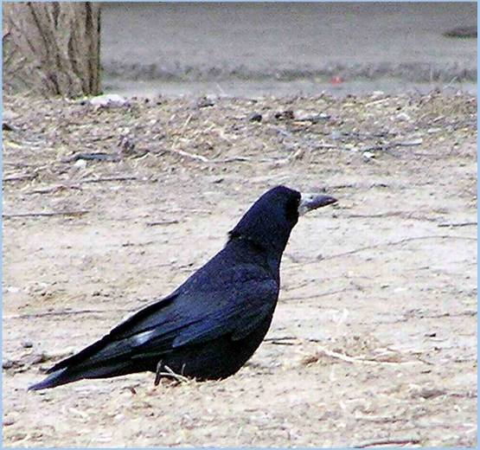

Slide 15
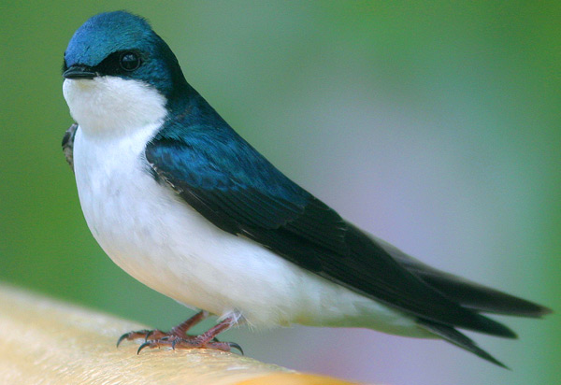

Slide 16


Slide 17
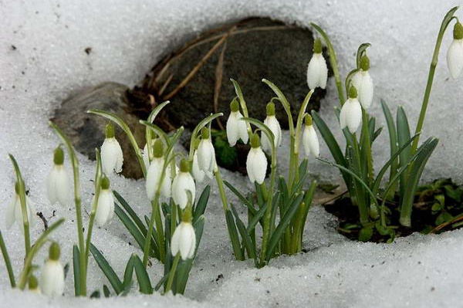

Slide 18
Тæргæйтты мæйы 4 бон.
Къласы куыст.
Дзырдуат: уалдзӕг, æрдз,дзывылдар, сауцъиу, зæрватыкк, джыджына, малусæг.

Slide 19
уалдзӕг
æрдз
дзывылдар
сауцъиу
зæрватыкк
джыджына
малусæг
ракалдта
райхъал
фæзынд
бады
ралæууыд
зары
æрбатахт

Slide 20
ракалдта
райхъал
фæзынд
бады
ралæууыд
зары
æрбатахт
уалдзӕг
æрдз
дзывылдар
сауцъиу
зæрватыкк
джыджына
малусæг

Slide 21








Slide 22
Тæргæйтты мæйы 4 бон.
Къласы куыст.
Дзырдуат: уалдзӕг, ӕрдз, дзывылдар, сауцъиу, зæрватыкк, джыджына, малусæг.
136-æм фæлтæрæн.

Slide 23
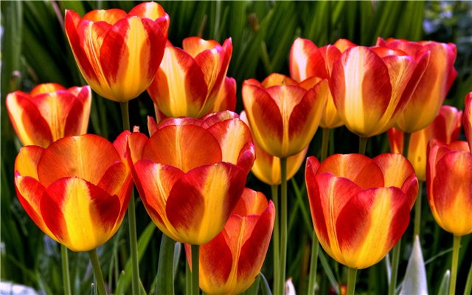

Slide 24
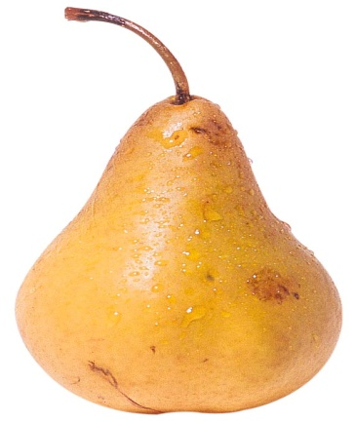
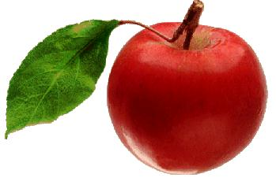
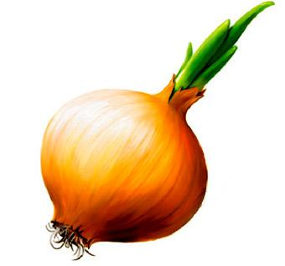


Slide 25
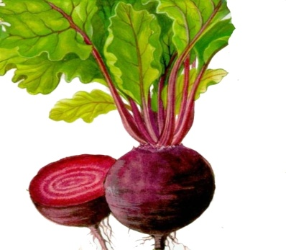


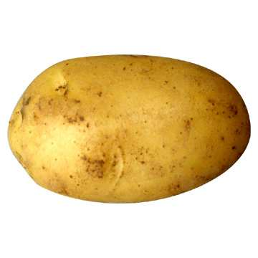

Slide 26
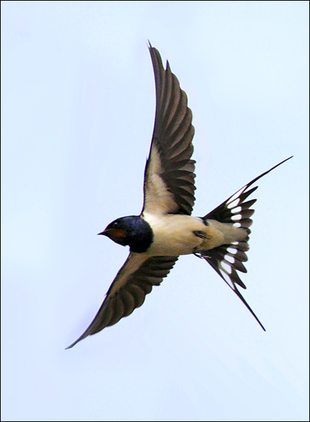
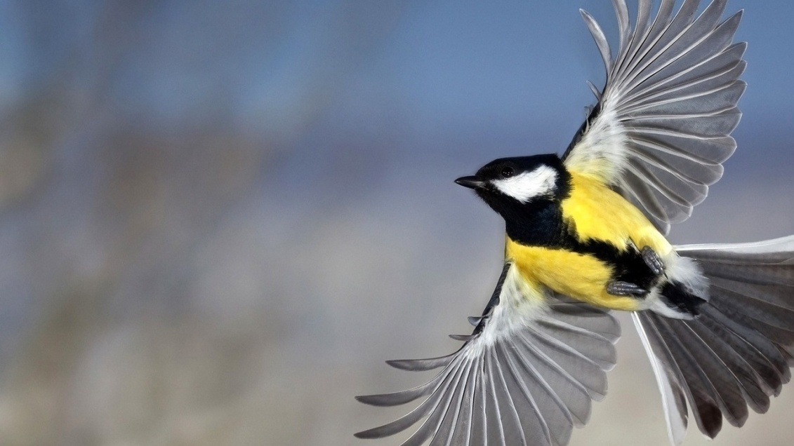
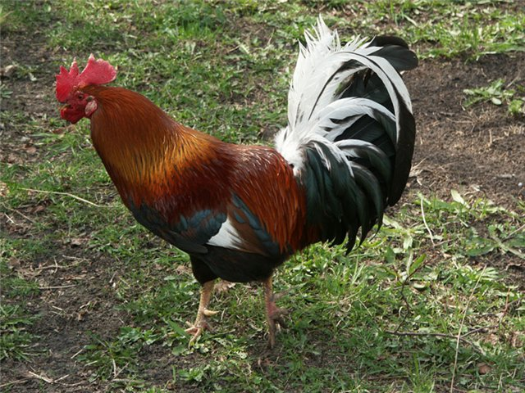

Slide 27

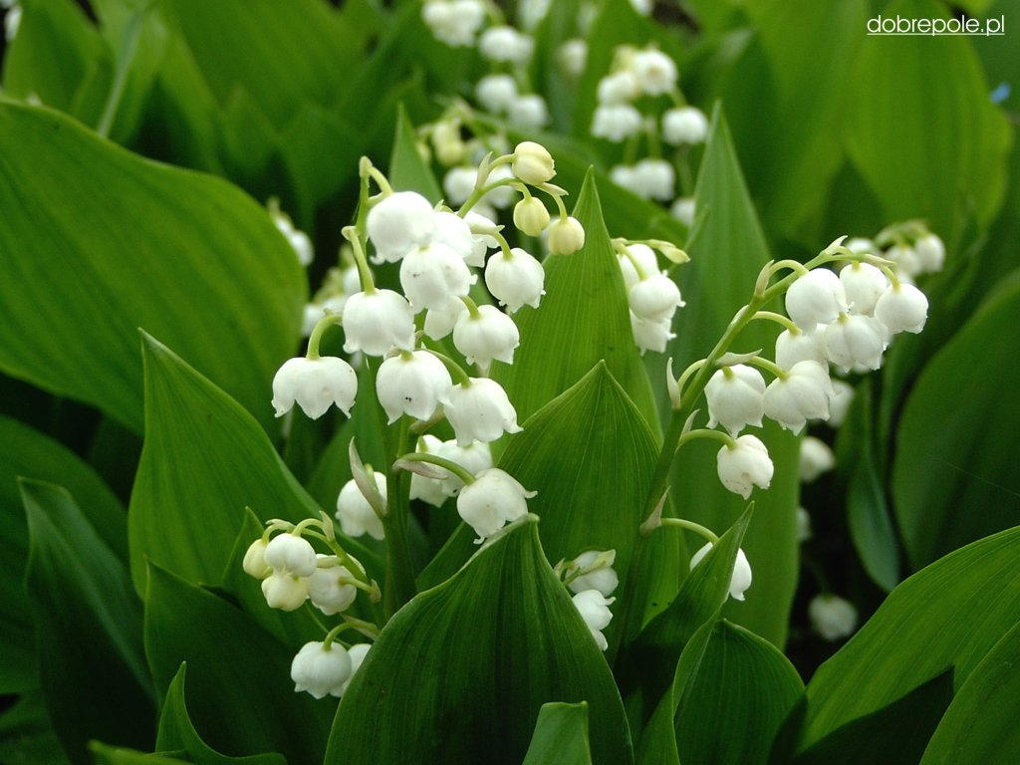
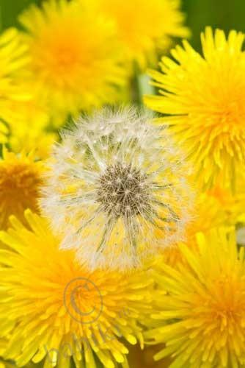

Slide 28
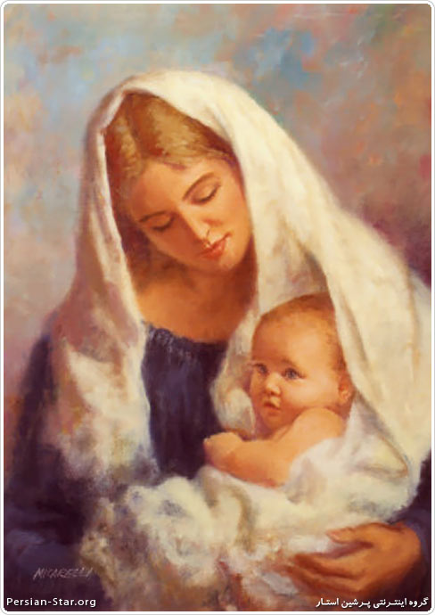
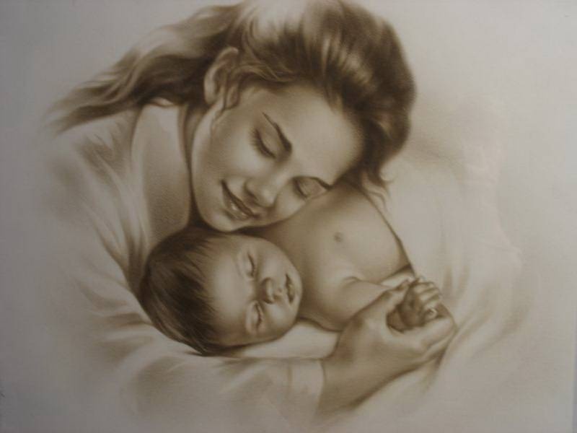

Slide 29
5
5
5
5
5
5

Slide 30
            БУЗНЫГ!!!

